Slide 1
Ūkinių gyvūnų auginimo taisyklių pasikeitimai ir ypatumai.
Gyvulininkystės produktų gamybos taisyklės, pasikei-timai ir ypatumai (galvijų, avių, ožkų ir arklinių šeimų gyvūnams, kiaulėms, elninių šeimos gyvūnams, triušiams)
UTENA
2022 METAI

Slide 2
TEISĖS AKTAI
1
EUROPOS PARLAMENTO IR TARYBOS REGLAMENTAS (ES) 2018/848 2018 m. gegužės 30 d. dėl ekologinės gamybos ir ekologiškų produktų ženklinimo, kuriuo panaikinamas Tarybos reglamentas (EB) Nr. 834/2007. 2022-01-01 redakcija. Toliau – R2018/848.
KOMISIJOS ĮGYVENDINIMO REGLAMENTAS (ES) 2020/464 2020 m. kovo 26 d., kuriuo nustatomos tam tikros Europos Parlamento ir Tarybos reglamento (ES) 2018/848 taikymo taisyklės, susijusios su dokumentais, kurie turi būti pateikti siekiant, kad atgaline data būtų pripažinti perėjimo prie ekologinės gamybos laikotarpiai, su ekologiškų produktų gamyba ir su informacija, kurią turi pateikti valstybės narės. Konsoliduota versija nuo 2021-11-11. Toliau – R2020/464.
KOMISIJOS DELEGUOTASIS REGLAMENTAS (ES) 2020/2146 2020 m. rugsėjo 24 d., kuriuo dėl išimtinių ekologinės gamybos taisyklių papildomas Europos Parlamento ir Tarybos reglamentas (ES) 2018/848. Toliau –R2020/2146.
KOMISIJOS ĮGYVENDINIMO REGLAMENTAS (ES) 2021/1165 2021 m. liepos 15 d., kuriuo leidžiama ekologinėje gamyboje naudoti tam tikrus produktus ir medžiagas ir sudaromi jų sąrašai.
EUROPOS PARLAMENTO IR TARYBOS REGLAMENTAS (ES) 2019/6 2018 m. gruodžio 11 d. dėl veterinarinių vaistų, kuriuo panaikinama Direktyva 2001/82/EB
Lietuvos Respublikos žemės ūkio ministro 2000 m. gruodžio 28 d. įsakymas Nr. 375 dėl ekologinės gamybos taisyklių patvirtinimo. Naujausia suvestinė redakcija 2022-03-15. Toliau – EGT.
Lietuvos Respublikos žemės ūkio ministro 2009 m. rugpjūčio 21 d. įsakymas Nr. 3D-602 „Galvijų pastatų technologinio projektavimo taisyklės ŽŪ TPT 01:2009“. Suvestinė redakcija nuo 2021-10-01.

Slide 3
TERMINAI
2
Gamybos vienetas – visas valdos turtas, pavyzdžiui, pirminės gamybos patalpos, žemės sklypai, ganyklos, diendaržiai, ūkinių gyvūnų laikymo pastatai arba jų dalys, aviliai, žuvų tvenkiniai, dumblių ir akvakultūros gyvūnų atskyrimo sistemos ar vietos, auginimo vienetai, kranto arba jūros dugno plotai, kuriuose leidžiama vykdyti akvakultūros veiklą, ir augalų, augalininkystė.s, dumblių ir gyvūninių produktų, žaliavų laikymo patalpos ir bet kokios kitos susijusios pagalbinės priemonės (R2018/848 I skyriaus 3 straipsnio 9 punktas).
Veiklos vykdytojas – fizinis arba juridinis asmuo, atsakingas už tai, kad kiekvienu jo kontroliuojamu gamybos, paruošimo ir platinimo etapu būtų laikomasi šio reglamento reikalavimų (R2018/848 I skyriaus 3 straipsnio 13 punktas).
Veterinarinis gydymas – visas per konkrečios ligos pasireiškimą taikomas gydymo vaistais ar profilaktinio gydymo kursas (R2018/848 I skyriaus 3 straipsnio 42 punktas).
Pašaras – pašaras, kaip apibrėžta Reglamento (EB) Nr. 178/2002 3 straipsnio 4 punkte, tai medžiaga arba produktas, įskaitant priedus, perdirbtas, perdirbtas iš dalies arba neperdirbtas, skirtas šerti gyvulius per burną.
Pašarų priedai – pašarų priedai, kaip apibrėžta Europos Parlamento ir Tarybos reglamento (EB) Nr. 1831/2003 (1) 2 straipsnio 2 dalies a punkte, tai medžiagos, mikroorganizmai ar preparatai, išskyrus pašarines žaliavas ir premiksus, sąmoningai dedami į pašarus ar vandenį visų pirma tam, kad atliktų vieną ar daugiau 5 str. 3 dalyje minimų funkcijų (palankiai veikti pašarų savybes, palankiai veikti gyvulininkystės produktų savybes, patenkinti gyvūnų mitybos poreikius, palankiai veikti gyvulininkystės produkcijos padarinius aplinkai, palaikiai veikti gyvulininkystės produkciją, gyvūnų produktyvumą ar gerovę, visų pirma paveikdamas skrandžio ir žarnyno florą ar pašarų virškinamumą, arba turėti kokcidiostatinį ar histomonostatinį poveikį (medžiagos skirtos pirmuonims naikinti ar slopinti).

Slide 4
TERMINAI
2.1
Gardas – pastate aptverta vieta vienam ar keliems gyvūnams laikyti (Galvijų pastatų technologinio projektavimo taisyklės ŽŪ TPT 01:2009).
Aptvaras – aptverta teritorija, kurioje įrengta vieta gyvūnams apsisaugoti nuo nepalankių oro sąlygų (R2018/848 I skyriaus 3 straipsnio 42 punktas). Aptvaras – aptverta teritorija gyvūnams laikyti (ir ) ar ganyti (Galvijų pastatų technologinio projektavimo taisyklės ŽŪ TPT 01:2009).
Diendaržis – aptvaras lauke prie tvarto gyvuliams pasivaikščioti ir laikyti (Galvijų pastatų technologinio projektavimo taisyklės ŽŪ TPT 01:2009).
Stoginė – pagalbinis statinys su stogu be sienų ar su trimis sienomis (Galvijų pastatų technologinio projektavimo taisyklės ŽŪ TPT 01:2009).
Individualiu atpažinties numeriu – ženklinami galvijai, avys, ožkos.
Unikalus registracijos numeriu - ženklinami arklinių šeimos gyvūnai.
Bandos/pulko atpažinties numeriu – ženklinamos kiaulės ir kiti gyvūnai.

Slide 5
3
BENDROSIOS TAISYKLĖS
PANAIKINTA: R889/2008 17 straipsnio 1 punktas : valdoje gali būti neekologiškai auginamų gyvūnų, jei tuose vienetuose pastatai ir sklypai yra griežtai atskirti nuo vienetų, kuriuose auginama laikantis ekologinės gamybos taisyklių, ir auginami gyvūnai yra kitokių rūšių.
R2018/848 III skyriaus 9 straipsnio 7 punkto a) papunktis: valda gali būti padalijama į aiškiai ir veiksmingai atskirtus ekologinės gamybos, perėjimo prie ekologinės gamybos laikotarpio ir neekologinei gamybai skirtus gamybos vienetus, jei neekologinės gamybos vienetuose ūkinių gyvūnų atveju naudojami skirtingų rūšių gyvūnai.
R2018/848 II priedo II dalies 1.1 punktas: draudžiama gaminti gyvulininkystės produktus neturint žemės, jei ūkininkas, ketinantis ekologiškai auginti ūkinius gyvūnus nevaldo žemės ūkio paskirties žemės ir nėra sudaręs rašytinio bendradarbiavimo susitarimo su ūkininku dėl tiems ūkiniams gyvūnams skirtų ekologinės gamybos vienetų ar perėjimo prie ekologinės gamybos laikotarpio gamybos vienetų naudojimo.

Slide 6
3.1
BENDROSIOS TAISYKLĖS
R2018/848 III skyrius 26 straipsnio 2 punktas b) papunktis: valstybės narės turi būti įdiegusios sistemas, kurios sudaro sąlygas veiklos vykdytojams, kurie prekiauja ekologiška arba perėjimo prie ekologinės gamybos laikotarpio augalų dauginamąja medžiaga, ekologiškai auginamais gyvūnais, arba ekologinės akvakultūros gyvūnų jaunikliais, ir kurie gali visa tai tiekti pakankamais kiekiais ir per pagrįstus terminus, pateikti ir reguliariai atnaujinti šią informaciją viešai, savanoriškai ir nemokamai, kartu nurodant jų pavadinimus ir kontaktinius duomenis.
R2018/848 III skyrius 27 straipsnis: jeigu veiklos vykdytojas įtaria, kad jo pagamintas, paruoštas, importuotas arba iš kito veiklos vykdytojo gautas produktas neatitinka šio reglamento:
1) tas veiklos vykdytojas turi identifikuoti ir atskirti atitinkamą produktą; neteikti atitinkamo produkto rinkai kaip ekologiško ar perėjimo prie ekologinės gamybos laikotarpio produkto, patikrinti, ar įtarimą galima pagrįsti;
2) jeigu įtarimas pagrindžiamas arba jeigu jo negalima pašalinti, nedelsiant informuoti atitinkamą kontrolės instituciją pateikiant jai, jei tinkama, turimą informaciją;
3) įdiegti ir įgyvendinti priemones, kurios proporcingos ir tinkamos siekiant nustatyti ekologinės gamybos ir produktų taršos neleistinais produktais ar medžiagomis riziką.

Slide 7
GYVULININKYSTĖS PRODUKTŲ GAMYBOS TAISYKLĖS
4
Ūkinių gyvūnų auginimo taisyklės
R2018/848 III skyriaus 14 straipsnis: gyvulininkystės produktus gaminantys veiklos vykdytojai visų pirma laikosi II priedo II dalyje ir bet kokiuose šio straipsnio 3 dalyje nurodytuose įgyvendinimo aktuose nustatytų išsamių gamybos taisyklių, kiek tai susiję su gyvūnų kilme, mityba, gyvūnų laikymo sąlygomis ir auginimo praktika, sveikatos priežiūra, gyvūnų gerove.

Slide 8
GYVULININKYSTĖS PRODUKTŲ GAMYBOS TAISYKLĖS
4.1
Gyvūnų kilmė/identifikavimas
PANAIKINTA: R889/2008 75 straipsnis: gyvūnai turi būti ženklinami visam laikui, naudojant kiekvienai rūšiai pritaikytus ženklinimo būdus, stambius žinduolius ženklinant atskirai, o paukščius ir smulkius žinduolius – atskirai arba partijomis.
R2018/848 II priedo II dalies 1.3.1 punktas: ekologiškai užauginti ūkiniai gyvūnai ir naminiai paukščiai turi būti gimę arba išsiritę ir užauginti ekologinės gamybos vienetuose.
R2020/2146 3 straipsnio 2 punktas ir EGT 21.6 punktas: nukrypstant nuo Reglamento (ES) 2018/848 II priedo II dalies 1.3.1 punkto, tai atvejais, kai yra didelis gyvūnų gaištamumas ir nėra ekologiškai augintų gyvūnų, bandą ar pulką galima atnaujinti arba pakeisti jų sudėtį naudojant neekologiškai augintus gyvūnus, su sąlyga, kad laikomasi to II priedo II dalies 1.2.2 punkte nurodytų atitinkamų perėjimo prie ekologinės gamybos laikotarpių.
R2018/848 II priedo II dalies 1.3.4 punktas ir EGT IV skyriaus 21.2 papunktis: į ekologinės gamybos vienetą veisimo tikslais gali būti įvesti neekologiškai auginti gyvūnai, kai duomenys, surinkti 26 straipsnio 2 dalies b punkte nurodytoje įdiegtoje ekologiškų ir pereinamojo laikotarpio prie ekologinės gamybos laikotarpio ekologiškai auginamų gyvūnų duomenų bazėje (EGT I skyriaus 6 punktas), kurioje veiklos vykdytojai prekiauja ekologiškai auginamais gyvūnais, rodo, kad kokybiniai arba kiekybiniai ūkininko poreikiai, susiję su ekologiškai auginamais gyvūnais, nėra tenkinami, kompetentinga institucija gali leisti į ekologinės gamybos vienetą įvesti neekologiškai augintus gyvūnus laikantis 1.3.4.4.1–1.3.4.4.4 punktuose nustatytų sąlygų:

Slide 9
GYVULININKYSTĖS PRODUKTŲ GAMYBOS TAISYKLĖS
4.1
Gyvūnų kilmė
1.3.4.4.1. veisimo tikslais, neekologiškai auginti jaunikliai gali būti įvesti į bandą ar pulką, kai banda arba pulkas formuojamas pirmą kartą (galvijai, arklinių ir elninių šeimų gyvūnai turi būti jaunesni nei šešių mėnesių; avys ir ožkos turi būti jaunesnės nei 60 dienų; kiaulės turi sverti mažiau kaip 35 kg; triušiai turi būti jaunesni nei trijų mėnesių);
1.3.4.4.2. veisimo tikslais, siekiant atnaujinti bandą ar pulką, į jį gali būti įvesti neekologiškai auginti suaugę (EGT VI skyrius 44 punktas) patinai ir neekologiškai augintos palikuonių niekada neturėjusios patelės (gali būti įvesta ne daugiau kaip 10 % suaugusių arklinių šeimos gyvūnų arba galvijų ir 20 % suaugusių kiaulių, avių, ožkų, triušių ar elninių šeimos gyvūnų; gamybos vienetams, kuriuose yra mažiau kaip 10 arklinių, elninių šeimų gyvūnų ar galvijų ar triušių arba mažiau nei penkios kiaulės, avys ar ožkos, atveju toks atnaujinimas gali būti ne didesnis kaip vienas gyvūnas per metus);
1.3.4.4.3. nurodyti procentiniai dydžiai gali būti padidinti iki 40 % su sąlyga, kad kompetentinga institucija būtų patvirtinusi, kad yra patenkinta bet kuri iš nurodytų sąlygų: a) ūkis yra iš esmės plečiamas; b) viena veislė pakeista kita; c) pradėta nauja ūkinių gyvūnų auginimo veikla;
1.3.4.4.4. neekologiškai auginti gyvūnai ekologiškais gali būti laikomi, tik jei laikytasi perėjimo prie ekologinės gamybos laikotarpių (12 mėnesių – mėsiniams galvijams ir mėsiniams arklinių šeimos gyvūnams (bet kuriuo atveju ne trumpiau kaip trys ketvirtadaliai jų gyvenimo trukmės); 6 mėnesiai – avims, ožkoms bei kiaulėms ir pieno gamybai skirtiems gyvūnams; 3 mėnesiai – triušiams; 12 mėnesių – elninių šeimos gyvūnams).
1.3.4.4.5. neekologiškai auginti gyvūnai iki perėjimo prie ekologinės gamybos laikotarpio pabaigos nuo kitų ūkinių gyvūnų turi būti laikomi atskirai arba turi būti atpažįstami.

Slide 10
GYVULININKYSTĖS PRODUKTŲ GAMYBOS TAISYKLĖS
4.2
Mityba
R2018/848 II priedo II dalies 1.4.1: ūkiniai gyvūnai turi būti šeriami ekologiškais arba perėjimo prie ekologinės gamybos laikotarpio pašarais, atitinkančiais gyvūno mitybos reikalavimus skirtingais jo vystymosi etapais. ūkinių gyvūnų pašarai turi būti gauti pirmiausia iš žemės ūkio valdos, kurioje laikomi gyvūnai, arba iš kitų to paties regiono valdų ekologinės gamybos arba perėjimo prie ekologinės gamybos laikotarpio vienetų.
R2020/2146 3 straipsnio 3 punktas ir EGT 21.6 punktas: nukrypstant nuo Reglamento (ES) 2018/848 II priedo II dalies 1.4.1 punkto b papunkčio, tais atvejais, kai pašarų produkcija prarandama arba yra nustatomi apribojimai, ūkinius gyvūnus galima šerti neekologiškais pašarais, o ne perėjimo prie ekologinės gamybos laikotarpio pašarais arba ekologiškais pašarais.
R2018/848 II priedo II dalies 1.4.1. punkto:
h) augalinės, dumblių, gyvūninės arba mielių kilmės pašarinės žaliavos turi būti ekologiškos;
i) neekologiškos augalinės, dumblių, gyvūninės arba mielių kilmės pašarinės žaliavos, mikrobiologinės arba mineralinės kilmės pašarinės žaliavos, pašarų priedai ir pagalbinės perdirbimo medžiagos gali būti naudojamos tik tuo atveju, jei juos leidžiama naudoti ekologinėje gamyboje pagal 24 straipsnį.
R2018/848 II priedo II dalies 1.4.2.2.2: sezoninio gyvūnų pervarymo į kitas ganyklas laikotarpiu ekologiškai auginami gyvūnai, pervaromi iš vienos ganyklos į kitą, gali ganytis neekologiškuose žemės plotuose. Tuo laikotarpiu ekologiškai auginami gyvūnai laikomi atskirai nuo kitų gyvūnų. Neekologiškus pašarus – žolę ir kitus augalus, kuriuos ėda gyvūnai, – leidžiama naudoti:
a) ne daugiau kaip 35 dienas, įskaitant pervarymą į kitą ganyklą ir atgal, arba
b) neviršijant 10 % viso pašarų raciono per metus, šį dydį apskaičiuojant kaip žemės ūkio kilmės pašarų
sausosios medžiagos procentinę dalį.

Slide 11
GYVULININKYSTĖS PRODUKTŲ GAMYBOS TAISYKLĖS
4.2
Mityba
R2018/848 II priedo II dalies 1.4.3.1: žemės ūkio valdose, kuriose ekologiškai auginami ūkiniai gyvūnai:
a)vidutiniškai iki 25 % pašarų raciono gali sudaryti perėjimo prie ekologinės gamybos laikotarpio antraisiais metais gauti perėjimo prie ekologinės gamybos laikotarpio pašarai. Ši procentinė dalis gali būti padidinta iki 100 %, kai šie perėjimo prie ekologinės gamybos laikotarpio pašarai yra gauti iš valdos, kurioje yra laikomi ūkiniai gyvūnai,
b)iki 20 % viso vidutinio pašarų, kuriais šeriami ūkiniai gyvūnai, kiekio gali sudaryti pašarai, gaunami gyvūnus ganant arba nuimant derlių daugiametėse ganyklose arba sklypuose, kuriuose auginami daugiamečiai pašarai arba baltyminiai augalai, užsėtuose pagal ekologinio valdymo reikalavimus pirmaisiais tų sklypų perėjimo prie ekologinės gamybos laikotarpio metais, jeigu tie sklypai yra tos pačios valdos dalis.
kai šėrimui naudojami pirmų ir antrų metų perėjimo prie ekologinės gamybos laikotarpio pašarai, bendra suminė tokių pašarų procentinė dalis turi neviršyti 25%.
R2018/848 II priedo II dalies 1.4.4. punktas: veiklos vykdytojai registruoja duomenis apie šėrimo tvarką ir, atitinkamais atvejais, ganymo laikotarpį. Visų pirma jie registruoja pašarų pavadinimus, įskaitant duomenis apie naudojamų pašarų tipą (pavyzdžiui, kombinuotieji pašarai), įvairių pašarinių žaliavų proporcijas pašaruose ir pašarų iš savo ūkio ar to paties regiono proporciją ir, atitinkamais atvejais, ganymo ganyklose laikotarpius, sezoninio gyvūnų pervarymo į ganyklas laikotarpius, kai taikomi apribojimai, ir saugo patvirtinamuosius dokumentus.

Slide 12
GYVULININKYSTĖS PRODUKTŲ GAMYBOS TAISYKLĖS
4.3
Gyvūnų laikymo sąlygos ir auginimo praktika
Gyvūnams reikalingo mažiausio paviršiaus uždarose patalpose ir lauko aikštelėse plotas ir su patalpomis susiję techniniai duomenys nurodyti Komisijos įgyvendinimo Reglamento (ES) 2020/464 I priede.
R2020/2146 3 straipsnio 4 punktas ir EGT 21.6 punktas: nukrypstant nuo Reglamento (ES) 2018/848 II priedo II dalies 1.4.2.1, 1.6.3 ir 1.6.4 punktų, tais atvejais, kai nukenčia ūkinių gyvūnų gamybos vienetas, ganymas ekologiškuose žemės plotuose, gyvūnų laikymo tankis pastatuose ir mažiausias jiems skirtas plotas (paviršius) uždarose patalpose bei lauko aikštelėse, kaip nustatyta pagal to reglamento 14 straipsnio 3 dalį priimtame įgyvendinimo akte, gali būti pakoreguotas.
R2018/848 II priedo II dalies 1.6.6. punktas: bendras gyvūnų laikymo tankis turi būti toks, kad nebūtų viršijamas 170 kg organinio azoto vienam hektarui žemės ūkio paskirties žemės kiekis per metus punkte. Tinkamam ūkinių gyvūnų tankiui nustatyti kompetentinga institucija nustato sutartinius ūkinių gyvūnų vienetus, atitinkančius 1.6.6 punkte nurodytą ribą, remdamasi kiekvienu konkrečiu tam tikrai gyvūninei produkcijai taikomu reikalavimu nustatytais skaičiais.
EGT VI skyrius 43 punktas: Ūkinių gyvūnų perskaičiavimo į sutartinius gyvulius (SG) ekvivalentas pateikiamas Ūkinių gyvūnų perskaičiavimo į sutartinius gyvulius lentelėje, patvirtintoje Lietuvos Respublikos žemės ūkio ministro 2020 m. kovo 31 d. įsakymu Nr. 3D-246 „Dėl Ūkinių gyvūnų perskaičiavimo į sutartinius gyvulius“.
R2018/848 II priedo II dalies 1.6.8. punktas: bet kurios rūšies ūkinių gyvūnų auginimui nenaudojami narvai, gardai ir jie nelaikomi be kraiko pakloto
R2018/848 II priedo II dalies 1.6.10 punktas: ekologiškai auginamų ūkinių gyvūnų negalima laikyti aptvare, kurio dirvožemis labai drėgnas arba pelkėtas.

Slide 13
GYVULININKYSTĖS PRODUKTŲ GAMYBOS TAISYKLĖS
4.3
Gyvūnų laikymo sąlygos ir auginimo praktika
R2018/848 II priedo II dalies 1.7.5 punktas ir EGT IV skyriaus 35 straipsnis: draudžiama rišti arba izoliuoti ūkinius gyvūnus, išskyrus atvejus, kai dėl pagrįstų veterinarinių priežasčių atskirus gyvūnus reikia pririšti arba izoliuoti ribotą laikotarpį. Izoliuoti ūkinius gyvūnus gali būti leidžiama ir tik ribotą laikotarpį tik tuo atveju, jei kyla pavojus darbuotojų saugai ar dėl priežasčių, susijusių su gyvūnų gerove.

Slide 14
GYVULININKYSTĖS PRODUKTŲ GAMYBOS TAISYKLĖS
4.4
SVEIKATOS PRIEŽIŪRA IR VETERINARINIS GYDYMAS
PANAIKINTA: R889/2008 77 straipsnis: kiekvienąkart naudojant veterinarinius vaistus, prieš parduodant gyvūnus ar gyvulininkystės produktus pažymėtus kaip ekologiškus, kontrolės institucijai ar įstaigai turi būti pateikta informacija pagal 76 straipsnio e punktą.
R2018/848 II priedo II dalies 1.5.1.2 punktas: leidžiama naudoti imunologinius veterinarinius vaistus. Vakcinos yra imunologiniai veterinariniai vaistai ir Reglamento (ES) 2018/848 II priedo II dalies 1.5.2.5 punktas jų naudojimo nereglamentuoja.
R2018/848 II priedo II dalies 1.5.1.3 punktas: profilaktiniam gydymui nenaudojami chemiškai susintetinti alopatiniai veterinariniai vaistai, įskaitant antibiotikus.
R2018/848 II priedo II dalies 1.5.1.5. punktas: jei ūkiniai gyvūnai gaunami iš neekologinės gamybos vienetų, atsižvelgiant į vietos aplinkybes taikomos specialios priemonės, kaip antai kontroliniai patikrinimai ar karantino laikotarpiai.
R2018/848 II priedo II dalies 1.5.2.2 punktas: liga gydoma nedelsiant, kad gyvūnas nesikankintų. Kai netinka fitoterapiniai, homeopatiniai ir kiti produktai, jei būtina, laikantis griežtų sąlygų ir veterinarijos gydytojo atsakomybe gali būti naudojami chemiškai susintetinti alopatiniai veterinariniai vaistai įskaitant antibiotikus. Visų pirma nustatomi gydymo kurso apribojimai ir išlaukos. Profilaktinis chemiškai susintetintų alopatinių vaistų, įskaitant antibiotikus, naudojimas ekologinėje gamyboje neturėtų būti leidžiamas.
Kai gyvūnui dėl ligos ar sužeidimo būtinas skubus gydymas, tokie vaistai turėtų būti naudojami tik tiek, kiek tikrai būtina, kad gyvūno būklė vėl būtų gera.

Slide 15
GYVULININKYSTĖS PRODUKTŲ GAMYBOS TAISYKLĖS
4.4
SVEIKATOS PRIEŽIŪRA IR VETERINARINIS GYDYMAS
EGT VI skyriaus 42 punktas : gydomi ūkiniai gyvūnai turi būti aiškiai identifikuojami.
R2018/848 II priedo II dalies 1.5.2.2 punktas: siekiant garantuoti vartotojams ekologinės gamybos atitiktį reikalavimams, oficiali išlauka po tokių vaistų naudojimo, kaip nurodyta atitinkamuose Sąjungos teisės aktuose, turėtų būti dvigubai ilgesnė nei įprasta išlauka ir ne trumpesnė kaip 48 valandos.
Jei tam tikros rūšies ekologiškai auginamas maistinis sausumos gyvūnas gydomas veterinariniu vaistu, naudojamu nesilaikant tos rūšies gyvūnams taikomų rinkodaros leidimo sąlygų, laikotarpiu nuo 2022 m. sausio 1 d. iki 2022 m. sausio 27 d., nurodyta išlauka turi būti ne trumpesnė kaip: kiaušiniams – 14 parų, pienui – 14 parų, paukštienos ir žinduolių mėsos, įskaitant riebalus ir subproduktus, – 56 paros, t. y. ne mažiau kaip du kartus ilgesnė už įprastų maistinių rūšių gyvūnams taikomą išlauką, nustatytą Direktyvos 2001/82/EB 11 straipsnyje.
Nuo 2022 m. sausio 28 d. Reglamentas (ES) 2019/6 dėl veterinarinių vaistų, kuriuo panaikinama Direktyva 2001/82/EB, bus taikomas kartu su konkrečiomis Reglamento (ES) 2018/848 nuostatomis, susijusiomis su ekologine gamyba. nuo 2022 m. sausio 28 d., jei tam tikrai rūšiai priklausantis ekologiškai auginamas maistinis sausumos gyvūnas gydomas veterinariniu vaistu, naudojamu nesilaikant tos rūšies gyvūnams nustatytų rinkodaros leidimo sąlygų, išlauka, kuri turėtų būti taikoma nuo paskutinio chemiškai susintetinto alopatinio veterinarinio vaisto, įskaitant antibiotiką, davimo įprastomis naudojimo sąlygomis iki ekologiškų maisto produktų gamybos iš to gyvūno, turėtų būti dvigubai ilgesnė už atitinkamą išlauką, nustatytą Reglamento (ES) 2019/6 115 straipsnio 1 dalyje, ir ne trumpesnė kaip 48 valandos.

Slide 16
GYVULININKYSTĖS PRODUKTŲ GAMYBOS TAISYKLĖS
4.4
SVEIKATOS PRIEŽIŪRA IR VETERINARINIS GYDYMAS
R2018/848 II priedo II dalies 1.5.2.7 punktas: veiklos vykdytojai registruoja duomenis arba saugo patvirtinamuosius dokumentus, susijusius su bet kokiu taikytu gydymu, kuriuose, visų pirma, nurodyti gydytų gyvūnų identifikavimo duomenys, gydymo data, diagnozė, dozavimas, gydyti naudoto produkto pavadinimas ir, kai taikoma, veterinarinės priežiūros išrašytas receptas, taip pat išlauka, taikyta prieš parduodant ir ženklinant gyvulininkystės produktus kaip ekologiškus.
Vadovaujantis Direktyvos 2001/82/EB 10 straipsnio nuostatomis, veterinarijos gydytojas turi tinkamai registruoti visas gyvūnų tyrimo datas, savininko duomenis, gydytų gyvūnų skaičių, diagnozę, skirtus vaistus, dozes, gydymo trukmę, taip pat rekomenduojamą karencijos laiką, be to šie dokumentai turi būti saugomi mažiausiai trejus metus, kad prireikus kompetentingos institucijos galėtų juos patikrinti. Valstybės narės gali nustatyti šį reikalavimą ir ne maistui auginamiems gyvūnams.

Slide 17
GYVULININKYSTĖS PRODUKTŲ GAMYBOS TAISYKLĖS
4.5
GYVŪNŲ GEROVĖ
R2018/848 II priedo II dalies 1.7.1 punktas: visi su gyvūnų laikymu ir su jų priežiūra vežant ir skerdžiant susiję asmenys turi turėti reikalingų pagrindinių su gyvūnų sveikatos ir gerovės poreikiais susijusių žinių ir įgūdžių ir turi būti baigę tinkamus mokymus, kaip reikalaujama visų pirma Tarybos reglamente (EB) Nr. 1/2005 (1) ir Tarybos reglamente (EB) Nr. 1099/2009 (2), siekiant užtikrinti tinkamą šiame reglamente išdėstytų taisyklių taikymą
R2018/848 II priedo II dalies 1.7.8. punktas ir EGT IV skyriaus 21.4 papunktis: nedarant poveikio Sąjungos teisės aktų dėl gyvūnų gerovės raidai, trumpinti avių uodegas, apipjaustyti snapus, jei tai daroma per pirmąsias tris gyvenimo dienas, šalinti ragus išimties tvarka gali būti leidžiama, bet tik išnagrinėjus kiekvieną konkretų atvejį ir tik jei taip pagerinama ūkinių gyvūnų sveikata, gerovė arba higiena, arba tada, kai priešingu atveju kiltų pavojus darbuotojų saugai. Šalinti ragų užuomazgas (EGT IV skyriaus 22 punktas) gali būti leidžiama tik išnagrinėjus kiekvieną konkretų atvejį, jei taip pagerinama ūkinių gyvūnų sveikata, gerovė arba higiena, arba tada, kai priešingu atveju kiltų pavojus darbuotojų saugai. Kompetentinga institucija leidžia atlikti tokius veiksmus tik jei veiklos vykdytojas yra tinkamai pagrindęs priežastis ir jas pateikęs tai kompetentingai institucijai, o tuos veiksmus vykdys kvalifikuoti darbuotojai.
Valstybinės maisto ir veterinarijos tarnybos direktoriaus 2007 m. sausio 12 d. įsakymas Nr. B1-50 „Dėl gyvūnų gerovės reikalavimų atliekant kai kurias veterinarines procedūras“: 27. Gyvūnams, išskyrus kiaules, uodegas trumpinti draudžiama.

Slide 18
GYVULININKYSTĖS PRODUKTŲ GAMYBOS TAISYKLĖS
4.5
GYVŪNŲ GEROVĖ
R2018/848 II priedo II dalies 1.7.12: veiklos vykdytojai registruoja duomenis arba saugo patvirtinamuosius dokumentus, kurie yra susiję su visomis konkrečiomis taikytomis operacijomis ir kuriais pagrindžiamas 1.7.5, 1.7.8, 1.7.9 arba 1.7.10 punkto taikymas. Atitinkamais atvejais registruojami šie duomenys apie iš ūkio išvežamus gyvūnus: gyvūnų amžius, skaičius, skerdžiamų gyvūnų svoris, atitinkami identifikavimo duomenys (kiekvieno gyvūno arba partijos, bandos ir (arba) avilio) išvežimo data ir paskirties vieta.

Slide 19
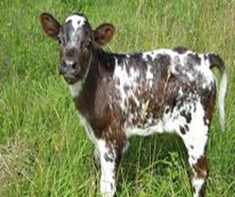
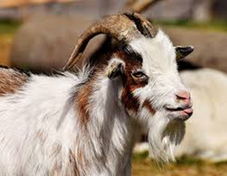
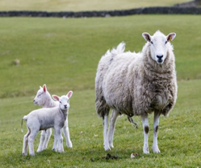
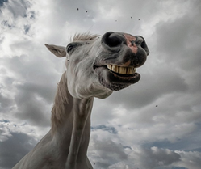
Papildomos bendrosios taisyklės galvijų, avių, ožkų ir arklinių šeimų gyvūnams
5
Panaikinta: R889/2008 46 straipsnis: paskutinės penėjimo stadijos metu mėsai skirti suaugę galvijai gali būti laikomi uždarose patalpose, tačiau šis laikotarpis neturi būti ilgesnis kaip vienas penktadalis jų gyvenimo ir bet kuriuo atveju negali tęstis ilgiau kaip tris mėnesius.
R2018/848 II priedo II dalies 1.7.5 punktas ir EGT IV skyriaus 35 straipsnis : kompetentingos institucijos gali leisti rišti ūkiuose, kuriuose yra ne daugiau kaip 50 gyvūnų (išskyrus jauniklius) auginamus galvijus, jei neįmanoma galvijų laikyti grupėmis, atitinkančiomis jų elgesio reikalavimus, tačiau su sąlyga, kad ganymo laikotarpiu jie galėtų patekti į ganyklas ir, kai ganymas neįmanomas, būtų išgenami į diendaržius bent dukart per savaitę.
R2018/848 II priedo II dalies 1.9.1.1 punkto:
ne mažiau kaip 60 % pašaro turi būti iš paties ūkio arba, jei tai neįmanoma arba tokio pašaro nėra, pagaminta bendradarbiaujant su kitais ekologinės gamybos arba perėjimo prie ekologinės gamybos laikotarpio gamybos vienetais ir pašarų veiklos vykdytojais, naudojančiais pašarus ir pašarinę žaliavą iš to paties regiono. Nuo ►M3 2024 m. sausio 1 d. ◄ šis procentinis dydis didinamas iki 70 %;
c) nepaisant b punkto, galvijų patinai, kuriems daugiau kaip vieni metai, turi turėti galimybę ganytis ganyk-
loje arba diendaržyje;

Slide 20
Papildomos bendrosios taisyklės galvijų, avių, ožkų ir arklinių šeimų gyvūnams
5.1
f) bent 60 % sausosios medžiagos, įeinančios į dienos racioną, turi sudaryti rupieji pašarai, žali arba džio-
vinti pašarai arba silosas. Pieniniams gyvūnams ankstyvosios laktacijos metu šią procentinę dalį leidžia-
ma sumažinti iki 50 % ne ilgesniam kaip trijų mėnesių laikotarpiui.
R2020/2146 3 straipsnio 5 punktas ir EGT IV skyriaus 21.6 papunktis: nukrypstant nuo Reglamento (ES)
2018/848 II priedo II dalies 1.9.1.1 punkto f papunkčio, tais atvejais, kai pašarų produkcija prarandama
arba yra nustatomi apribojimai, į dienos racioną įeinančios sausosios medžiagos, kurią sudaro rupieji,
žalieji ar džiovinti pašarai arba silosas, procentinė dalis gali būti sumažinta su sąlyga, kad patenkinami
gyvūnų mitybos poreikiai skirtingais jų vystymosi etapais.
R2018/848 II priedo II dalies 1.9.1.2 punkto: d) kai dėl veterinarinių priežasčių veršeliai yra laikomi atskirai, jie turi būti laikomi ant tvirto pagrindo grindų su šiaudų kraiku. Veršeliai turi galėti lengvai apsisukti ir patogiai visu ilgiu atsigulti.
R2018/848 III skyriaus 24 straipsnio 3 dalies e) punkto ii) papunktis, R2021/1165 III priedo B dalies 3 punk-to a) papunktis ir EGT IV skyriaus 34 punktas : leidžiama ekologiškai auginamiems atrajotojams naudoti su pašarų racionu sintetinius A,D ir E vitaminus, kurie visiškai atitinka vitaminus, gautus iš žemės ūkio produktų.

Slide 21
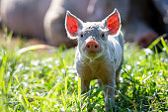
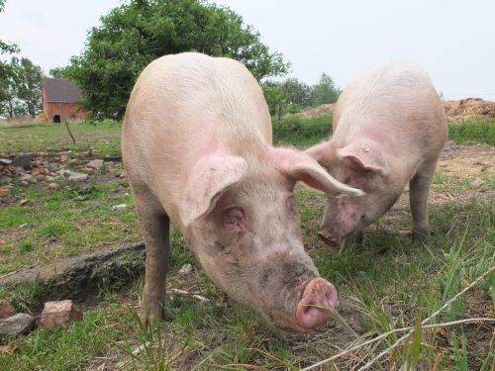
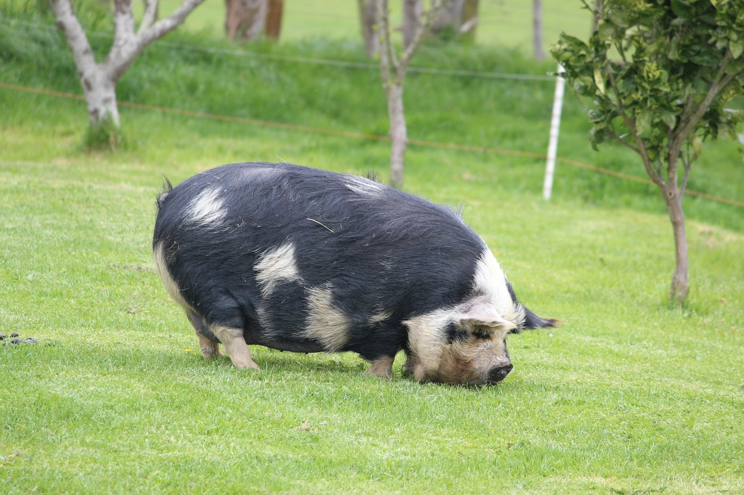
Papildomos bendrosios taisyklės kiaulėms
6
Mityba
R2018/848 II priedo II dalies 1.9.3.1 punkto:
ne mažiau kaip 30 % pašaro turi būti iš paties ūkio arba, jei tai neįmanoma arba tokio pašaro nėra, pagaminta bendradarbiaujant su kitais ekologinės gamybos arba perėjimo prie ekologinės gamybos laikotarpio gamybos vienetais ir pašarų veiklos vykdytojais, naudojančiais pašarus ir pašarinę žaliavą iš to paties regiono;
b) dienos racionas turi būti papildytas rupiaisiais pašarais, šviežiais arba džiovintais pašarais arba silosu;
tais atvejais, kai ūkininkai negali gauti vien tik ekologiškai pagamintų baltyminių pašarų, ir kompetentinga institucija yra patvirtinusi, kad nėra pakankamo ekologiškų baltyminių pašarų kiekio, iki 2026 m. gruodžio 31 d. gali būti
naudojami neekologiški baltyminiai pašarai, jei tenkinamos šios sąlygos:
i) nėra jų ekologiško atitikmens;
ii) jie pagaminti arba paruošti nenaudojant cheminių tirpiklių;
iii) jie naudojami tik paršeliams iki 35 kg šerti konkrečiais baltyminiais junginiais (EGT IV skyriaus 27 punktas : amino rūgštimis (lizinu ir metioninu);
iv) didžiausias šiems gyvūnams leidžiamas procentinis dydis per 12 mėnesių laikotarpį neviršija 5 %. Turi būti apskaičiuotas žemės ūkio kilmės pašarų sausosios medžiagos procentinis dydis.
R2020/464 3 skirsnis 10 straipsnis: minimalus laikotarpis, per kurį paršeliai žindukliai žindomi, pageidautina – motinos pienu, yra 40 dienų po gimimo.

Slide 22
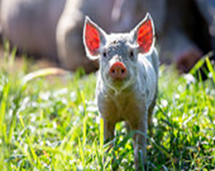
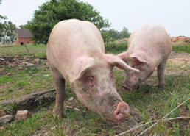

Papildomos bendrosios taisyklės kiaulėms
6.1
Gyvūnų laikymas patalpose ir auginimo praktika
R2018/848 II priedo II dalies 1.9.3.2 punkto:
c) visada turi būti pakankamai šiaudų ar kitos tinkamos medžiagos pakrato, siekiant užtikrinti, kad visos kiaulės aptvare galėtų vienu metu gulėti daugiausiai vietos užimančiu būdu;
d) paršavedės laikomos grupėmis, išskyrus paskutinį etapą prieš paršelių atsivedimą ir žindymo laikotarpį, per kurį paršavedė turi galėti laisvai judėti savo aptvare ir jos judėjimas gali būti apribotas tik trumpam;
e) nedarant poveikio papildomiems reikalavimams dėl šiaudų, likus kelioms dienoms iki paršiavimosi paršavedės aprūpinamos tokiu šiaudų arba kitos tinkamos natūralios medžiagos kiekiu, kokio joms pakaktų guoliams įsirengti;
f) judėjimo vietose kiaulėms turi būti sudaryta galimybė tuštintis ir knisti.

Slide 23
Papildomos bendrosios taisyklės kiaulėms
6.2
Gyvūnų laikymas patalpose ir auginimo praktika
Kiaulių laikymo tankis ir mažiausias joms skirtas uždarų patalpų ir lauko aikštelių plotas yra toks, koks nustatytas R2020/464 I priedo III dalyje;
R2020/464 3 skirsnis 11 straipsnis: Bent pusę I priedo III dalyje nustatyto mažiausio uždarų patalpų ir lauko aikštelių ploto sudaro kieta danga, t. y. ne lentelės arba grotelės.
R2018/848 II priedo II dalies 1.9.3.2 punkto:
a) gyvūnų laikymo patalpose turi būti lygios, bet ne slidžios grindys;
b) gyvūnų laikymo patalpoje turi būti įrengta pakankamo dydžio patogi, švari ir sausa gulėjimo ar poilsio vieta, kurios grindys turi būti tvirtos (ne iš lentelių). Poilsio vietoje turi būti erdvu, sausa, pabarstyta kraiko. Kraiką turi sudaryti šiaudai arba kitos tinkamos natūralios medžiagos. Kraiko kokybę galima pagerinti ir jį praturtinti bet kokiu mineraliniu produktu, kurį pagal 24 straipsnį leidžiama naudoti ekologinėje gamyboje kaip trąšą arba dirvožemio gerinimo priemonę.

Slide 24
Papildomos bendrosios taisyklės kiaulėms
6.3
R2020/464 3 skirsnis 12 straipsnis: Diendaržių augmenijos reikalavimai ir charakteristikos
1.Įrengiami kiaulėms patrauklūs diendaržiai. Kai įmanoma, jie visų pirma įrengiami laukuose, kuriuose yra medžių ar miško.
2.Diendaržiuose sudaromos lauko sąlygos, iš jų taip pat suteikiama galimybė patekti į pastoges ir pasirūpinama priemonėmis, kurios leidžia reguliuoti kiaulių kūno temperatūrą.
R2020/464 VI skyriaus 26 straipsnio 1 punktas :
Nukrypstant nuo šio reglamento II skyriaus 3 skirsnio, valdos arba gamybos vienetai, kuriuose kiaulės laikomos patalpose, kurios buvo pastatytos, atnaujintos arba pradėtos naudoti iki šio reglamento taikymo pradžios dienos laikantis reglamentų (EB) Nr. 834/2007 ir (EB) Nr. 889/2008 ir kuriuose būtina atlikti išorės įrenginių kapitalinę rekonstrukciją siekiant laikytis šio reglamento 11 straipsnyje nustatyto reikalavimo, kad bent pusę lauko aikštelės ploto sudarytų kieta danga, tą straipsnį turi atitikti ne vėliau kaip nuo 2030 m. sausio 1 d.

Slide 25
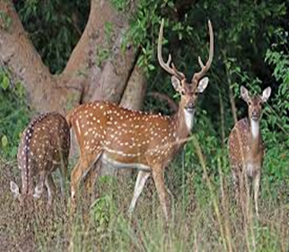
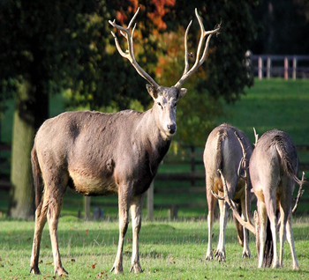
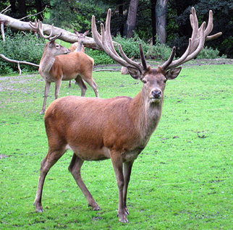

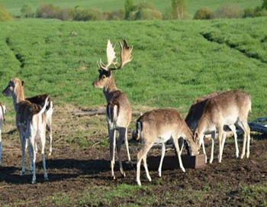
Papildomos bendrosios taisyklės elninių šeimos gyvūnams
Dėmėtieji elniai
Taurieji elniai
Dovydo elniai
Danieliai

Slide 26

Papildomos bendrosios taisyklės elninių šeimos gyvūnams
R2020/464 2 skirsnio 7 straipsnis: Aptvertų teritorijų arba aptvarų charakteristikos ir reikalavimai
1. Elninių šeimos gyvūnai laikomi aptvertose teritorijose arba aptvaruose, kuriuose gali ganytis, kai tik leidžia sąlygos.
2. Aptvertos teritorijos arba aptvarai sukonstruojami taip, kad skirtingų rūšių elninių šeimos gyvūnus prireikus būtų galima atskirti.
3. Kiekvieną aptvertą teritoriją arba aptvarą galima padalyti į dvi dalis arba kiekvienas jų ribojasi su kita aptverta teritorija arba aptvaru, kad būtų galima paeiliui atlikti kiekvienos dalies, aptvertos teritorijos arba aptvaro priežiūrą.
R2020/484 2 skirsnio 8 straipsnis:
1. Elninių šeimos gyvūnams įrengiamos priedangos, kuriomis užtikrinama vizualinė apsauga ir apsauga nuo nepalankių oro sąlygų, pageidautina – gamtinės pastogės, kaip antai užtikrinant, kad aptvertoje teritorijoje arba aptvare būtų medžių ir krūmų grupių, į tą aptvertą teritoriją ar aptvarą patektų miškų teritorijos dalis arba pamiškės; jeigu tokios apsaugos neįmanoma pakankamai užtikrinti visus metus, įrengiamos dirbtinės pastogės.
2. Elninių šeimos gyvūnams skirtos aptvertos teritorijos arba aptvarai aprūpinami tokiais įrenginiais arba apželdinami tokia augmenija, kad gyvūnai galėtų valyti ragų odą.
3. Elninių šeimos gyvūnų patelėms vėlyvuoju nėštumo etapu ir dvi savaites po atsivedimo sudaromos sąlygos patekti į augmenija apaugusius plotus, kur jos galėtų paslėpti savo jauniklius.
4. Aptvertas teritorijas arba aptvarus juosiančios tvoros sukonstruojamos taip, kad elninių šeimos gyvūnai negalėtų ištrūkti.

Slide 27
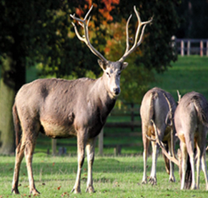
Papildomos bendrosios taisyklės elninių šeimos gyvūnams
7
R2018/848 II priedo II dalies 1.9.2.2 punktas : Auginimo praktika
a) elninių šeimos gyvūnams turi būti įrengtos gyvūnų nežalojančios slėptuvės, pastogės ir tvoros;
b) tauriųjų elnių aptvaruose gyvūnams turi būti sudaryta galimybė voliotis purve, siekiant užtikrinti odos priežiūrą ir kūno temperatūros reguliavimą;
c) visose laikymo patalpose turi būti lygios, bet ne slidžios grindys;
d) visose patalpose turi būti įrengta pakankamo dydžio patogi, švari ir sausa gulėjimo ar poilsio vieta, kurios grindys turi būti tvirtos (ne iš lentelių). Poilsio vietoje turi būti erdvu, sausa, pabarstyta kraiko. Kraiką turi sudaryti šiaudai arba kitos tinkamos natūralios medžiagos. Kraiko kokybę galima pagerinti ir jį praturtinti bet kokiu mineraliniu produktu, kurį pagal 24 straipsnį leidžiama naudoti ekologinėje gamyboje kaip trąšą arba dirvožemio gerinimo priemonę;
e) šėrimo vietos turi būti įrengtos nuo nepalankių oro sąlygų apsaugotose vietose ir prieinamos tiek gyvūnams, tiek juos prižiūrintiems darbuotojams. Dirvožemis aplink šėrimo vietas turi būti sutvirtintas, o virš šėryklos turi būti įrengta pastogė;
f) jei negali būti užtikrinta nuolatinė prieiga prie pašaro, šėrimo vietos turi būti įrengtos taip, kad visi gyvūnai galėtų maitintis vienu metu.
R2020/464 2 skirsnio 6 straipsnis: Gyvūnų laikymo tankis ir mažiausias lauko aikštelių plotas
Elninių šeimos gyvūnų laikymo tankis ir mažiausias jiems skirtas lauko aikštelių plotas yra toks, koks nustatytas R2020/464 I priedo II dalyje.

Slide 28
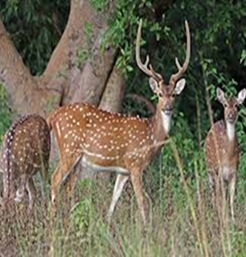
Papildomos bendrosios taisyklės elninių šeimos gyvūnams
7.1
R2018/848 II priedo II dalies 1.9.2.1 :
a) ne mažiau kaip 60 % pašaro turi būti iš paties ūkio arba, jei tai neįmanoma arba tokio pašaro nėra, pagaminta bendradarbiaujant su kitais ekologinės gamybos arba perėjimo prie ekologinės gamybos laikotarpio gamybos vienetais ir pašarų veiklos vykdytojais, naudojančiais pašarus ir pašarines žaliavas iš to paties regiono. Nuo 2024 m. sausio 1 d. ši procentinė dalis didinama iki 70 %;
e) bent 60 % sausosios medžiagos, įeinančios į dienos racioną, turi sudaryti rupieji pašarai, žali arba džiovinti pašarai arba silosas. Pieninėms elninių šeimos patelėms ankstyvosios laktacijos metu šią procentinę dalį leidžiama sumažinti iki 50 % ne ilgesniam kaip trijų mėnesių laikotarpiui;
b) gyvūnai turi turėti galimybę esant tinkamoms sąlygoms patekti į ganyklas ganytis;
d) auginimo sistemos turi būti pagrįstos didžiausiu galimu ganyklų panaudojimu, atsižvelgiant į galimybę jomis naudotis įvairiais metų laikotarpiais;
f) augalų augimo laikotarpiu aptvare turi būti užtikrinta galimybė natūraliai ganytis. Draudžiama įrengti aptvarus, kuriuose augalų augimo laikotarpiu nėra galimybės ganytis.
g) šerti leidžiama tik tuo atveju, jei dėl nepalankių oro sąlygų jie negauna pakankamai maisto ganydamiesi;
h) aptvare auginami gyvūnai aprūpinami švariu ir šviežiu vandeniu. Jei nėra gyvūnams lengvai prieinamo natūralaus vandens šaltinio, turi būti įrengiamos girdyklos.
R2018/464 2 skirsnio 7 straipsnio 1 punktas: elninių šeimos gyvūnai laikomi aptvertose teritorijose arba aptvaruose, kuriuose gali ganytis, kai tik leidžia sąlygos.
R2020/464 2 skirsnio 5 straipsnis: elninių šeimos žindukliai žindomi, pageidautina – motinos pienu, yra 90 dienų po gimimo.

Slide 29
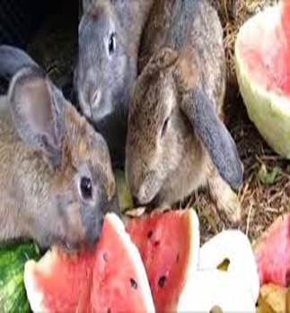
Papildomos taisyklės triušiams
8
Mityba
R2018/848 II priedo II dalies 1.9.5.1 punktas :
a) ne mažiau kaip 70 % pašaro turi būti iš paties ūkio arba, jei tai neįmanoma arba tokio pašaro nėra, pagaminta bendradarbiaujant su kitais ekologinės gamybos arba perėjimo prie ekologinės gamybos laikotarpio gamybos vienetais ir pašarų veiklos vykdytojais, naudojančiais pašarus ir pašarines žaliavas iš to paties regiono;
b) triušiai turi turėti galimybę esant tinkamoms sąlygoms patekti į ganyklas ganytis;
c) auginimo sistemos turi būti pagrįstos didžiausiu galimu ganyklų panaudojimu, atsižvelgiant į galimybę jomis naudotis įvairiais metų laikotarpiais;
d) kai nepakanka žolės, turi būti naudojamas skaidulų turintis pašaras, pavyzdžiui, šiaudai arba šienas. Pašarai turi sudaryti bent 60 % raciono.
R2020/464 5 skirsnio 17 straipsnis: triušiai žindukliai žindomi, pageidautina – motinos pienu, yra 42 dienos po gimimo.

Slide 30
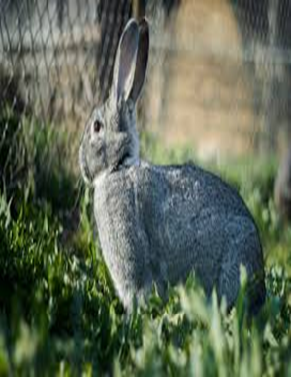
Papildomos taisyklės triušiams
8.1
Triušių laikymas stacionariuose ir kilnojamuose statiniuose
R2018/848 II priedo II dalis 1.9.5.2 punktas :
a) patalpoje turi būti įrengta pakankamo dydžio patogi, švari ir sausa gulėjimo ar poilsio vieta, kurios grindys turi būti tvirtos (ne iš lentelių). Poilsio vietoje turi būti erdvu, sausa, pabarstyta kraiko. Kraiką turi sudaryti šiaudai arba kitos tinkamos natūralios medžiagos. Kraiko kokybę galima pagerinti ir jį praturtinti bet kokiu mineraliniu produktu, kurį pagal 24 straipsnį leidžiama naudoti ekologinėje gamyboje kaip trąšą arba dirvožemio gerinimo priemonę;
b) triušiai laikomi grupėmis;
d) triušiai turi turėti prieigą prie:
i) pastogės, įskaitant tamsias slėptuves (R2020/464 5 skirsnio 20 straipsnio 1 dalies e) i) papunktis)
ii) lauko aptvaro su augalija, pageidautina ganyklų;
iii) pakeltos platformos, ant kurios jie gali tupėti būdami viduje arba lauke.

Slide 31
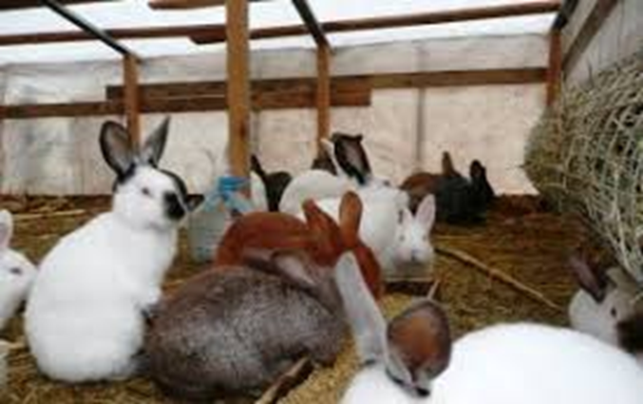
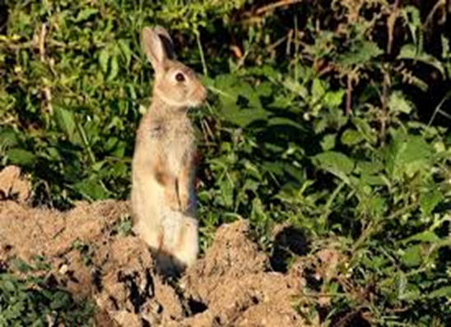
Papildomos taisyklės triušiams
8.2
R2020/464 5 skirsnio 19 straipsnis:
1. Ganymo sezonu triušiai laikomi ganyklose įrengtuose kilnojamuosiuose arba stacionariuose statiniuose, iš kurių galima patekti į ganyklą.
2. Ne ganymo sezonu triušiai gali būti laikomi stacionariuose statiniuose, iš kurių galima patekti į lauko aptvarą su augmenija, pageidautina – ganyklų.
3. Ganyklose įrengti kilnojamieji statiniai perkeliami kuo dažniau,
kad būtų kuo daugiau naudojamos ganyklos, ir įrengiami taip, kad
triušiai galėtų ganytis ant žemės.
R2020/464 5 skirsnio 20 straipsnio 1 punktas:
a)būtų pakankamo aukščio, kad visi triušiai galėtų stovėti stačiomis ausimis;
b) patalpose būtų galima apgyvendinti skirtingas triušių grupes ir išsaugoti veislių grynumą prieš triušius pradedant penėti;
c) dėl konkrečių su gyvūnų gerove susijusių priežasčių nuo grupės ribotą laikotarpį būtų galima atskirti patinus ir nėščias bei reprodukcijai skirtas triušių pateles su sąlyga, kad atskirti triušiai galėtų palaikyti akių kontaktą su kitais triušiais;
e) punkto iv) papunktis parūpinama triušiams graužti tinkamų medžiagų.

Slide 32
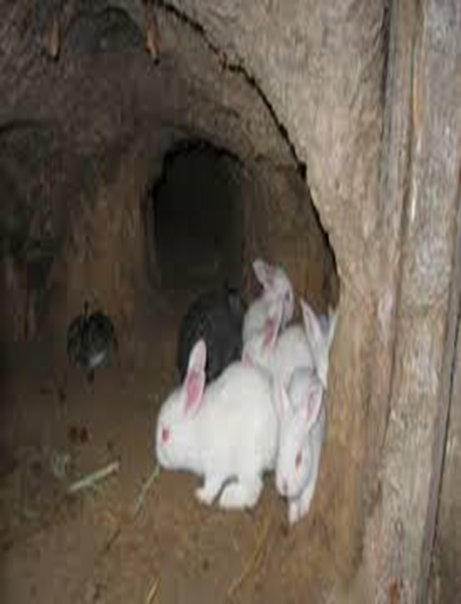
Papildomos taisyklės triušiams
8.3
Reikalavimai lauko aikštelėms.
R2020/464 5 skirsnis 20 straipsnis 2 dalis:
Įrenginių su stacionariais statiniais lauko aikštelė įrengiama taip, kad:
joje būtų pakankamas skaičius paaukštintų platformų, kurios būtų vienodai išdėstytos per visą mažiausią jos plotą;
b) ji būtų aptverta pakankamai aukštomis ir giliai įkastomis tvoromis, kad iš aikštelės nebūtų galima ištrūkti per tas tvoras peršokus arba po jomis pasirausus;
jeigu dalis lauko aikštelės padengta betonine danga, iš tos dalies turėtų būti lengva patekti į lauko aptvarą su augmenija. Jeigu tokios galimybės nėra, betonine danga padengtos dalies plotas negali būti įtraukiamas apskaičiuojant mažiausią lauko aikštelės plotą;
d) lauko aikštelėje:
visų kategorijų triušiams įrengiama pakankamai pastogių, įskaitant tamsias slėptuves;
parūpinama triušiams graužti tinkamų medžiagų.
R2020/464 5 skirsnis 21 straipsnis:
Lauko aptvarų augmenija reguliariai prižiūrima taip, kad būtų patraukli triušiams.
2. Ganymo laikotarpiu vykdoma nuolatinė ganyklų rotacija ir tokia ganyklų priežiūra, kad triušių ganymas vyktų kuo optimaliau
.

Slide 33
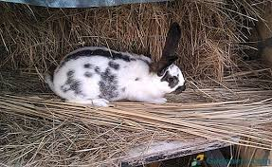
Papildomos taisyklės triušiams
8.4
TRIUŠIŲ PATELIŲ LAIKYMO YPATUMAI
R2018/848 II priedo II dalis 1.9.5.2. punkto d) papunktis:
iv) visoms maitinančioms patelėms reikalingos medžiagos lizdams sukti;
R2020/464 5 skirsnis 20 straipsnis:
d) patelė galėtų palikti lizdą ir grįžti į jį pažindyti jauniklių;
e) ii) visoms patelėms sudaroma galimybė patekti į lizdus bent vieną savaitę prieš numatomą atsivedimo dieną ir bent iki jauniklių žindymo laikotarpio pabaigos;
iii) sudaroma galimybė į lizdus patekti pakankamam skaičiui jauniklių, vienai žindamai patelei su jaunikliais parūpinant ne mažiau kaip vieną lizdą.

Slide 34
Ačiū
Viešoji įstaiga „Ekoagros“
K. Donelaičio g. 33, 44240 Kaunas,
Tel. (8 37) 20 31 81,
Faks. (8 37) 20 31 82,
El. p. ekoagros@ekoagros.lt
www.ekoagros.lt

